Slide 2
Bài
7A
ao eo

Slide 3
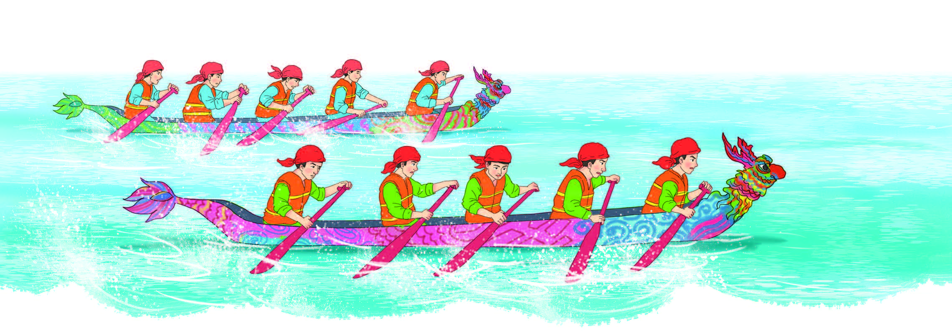
Nghe – nói
Hỏi – đáp về vật và hoạt động trong tranh.
phao
chèo

Slide 4
Đọc
áo phao
mái chèo

Slide 5
Đọc
áo phao
ph
ao
phao

Slide 6
Đọc
mái chèo
ch
eo
chèo

Slide 7
Đọc
áo phao
mái chèo
ph
ao
ch
eo
phao
chèo

Slide 8
Đọc
c
ao
cáo
?
đ
ao
đảo
bão
b
ao
?
kéo
k
eo
?
b
eo
?
bèo
th
eo
?
theo

Slide 9
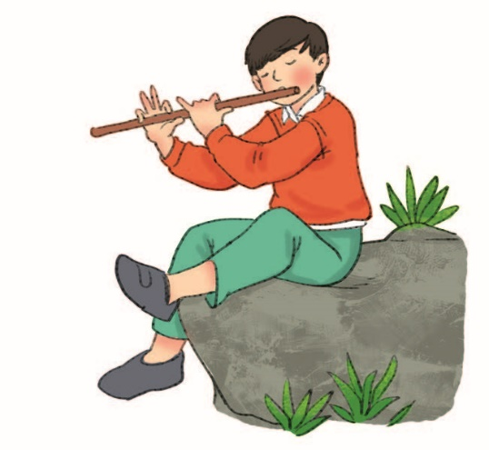
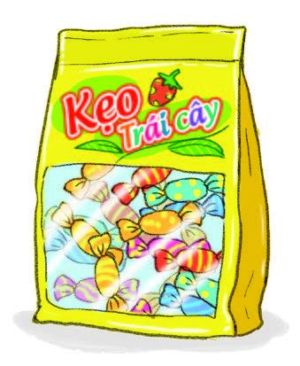
Đọc
ngôi sao
thổi sáo
gói kẹo

Slide 11
Viết

Slide 12
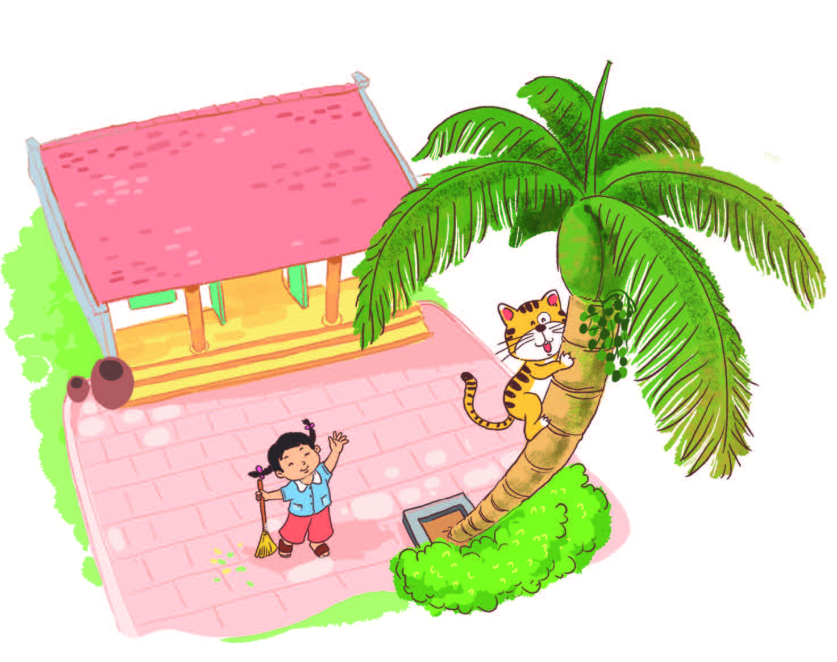
Đọc

Slide 13
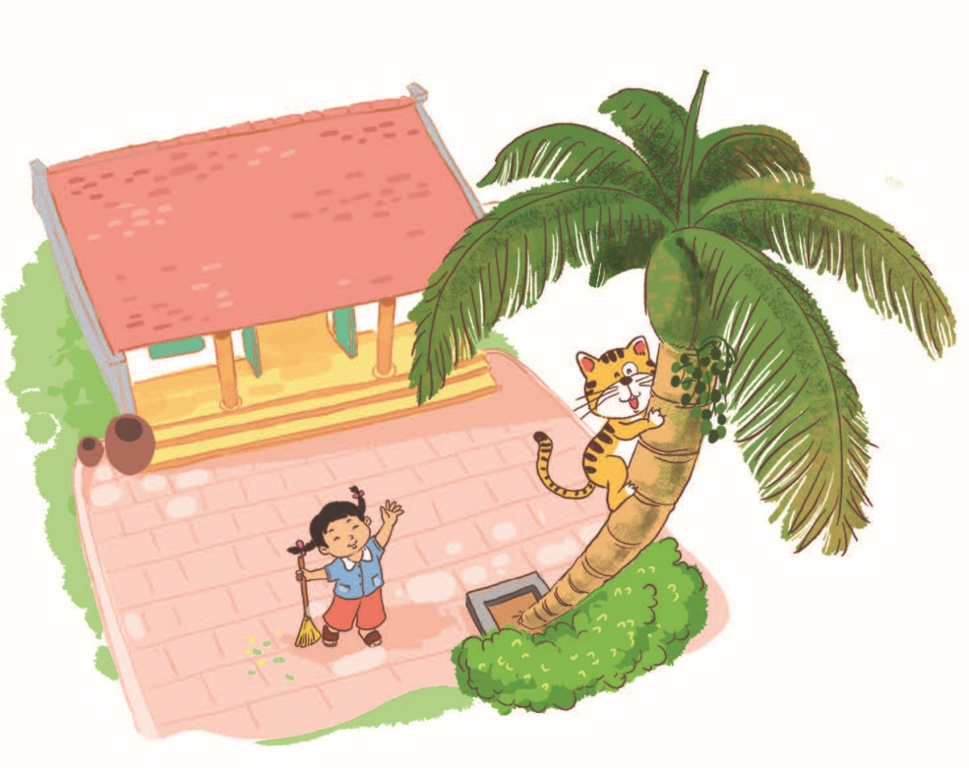
Đọc
Chú mèo nhà Mai
Mẹ mua cho Mai chú mèo nhỏ. Về nhà mới, chú mải mê leo trèo, chạy nhảy. Khi trèo cây cao bị ngã, chú chạy tới dụi dụi vào tay Mai. Có chú mèo, Mai thấy vui.
Có chú mèo, Mai thấy thế nào?

